Slide 1
Konjugation

Slide 2
Regalmäßige verben
Type A :

Slide 3
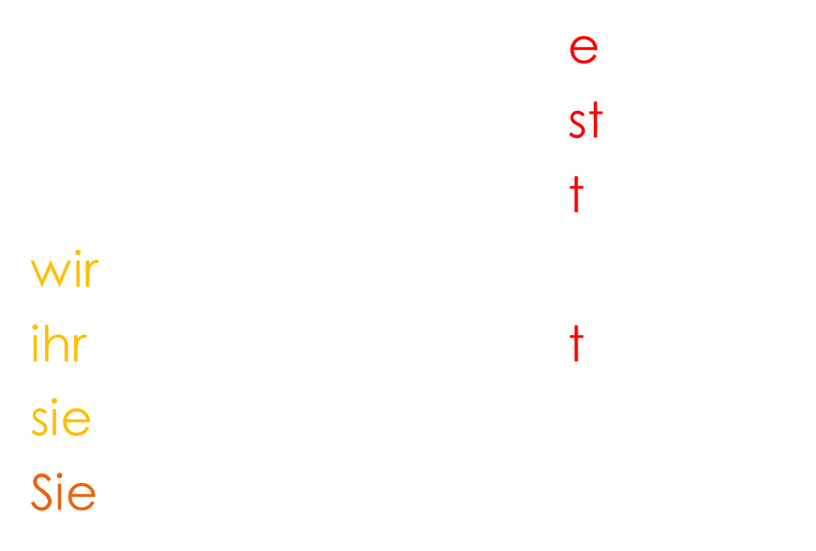
kommen

Slide 4

wohnen

Slide 5
Type B:
Verbs ending with d and t
Z.B : arbeiten,finden

Slide 6
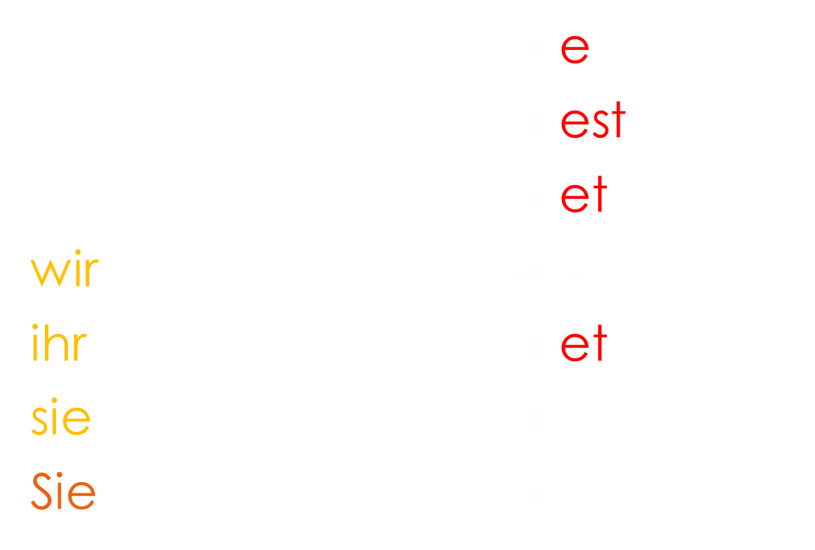
arbeiten

Slide 7

Ausnahme

Slide 8
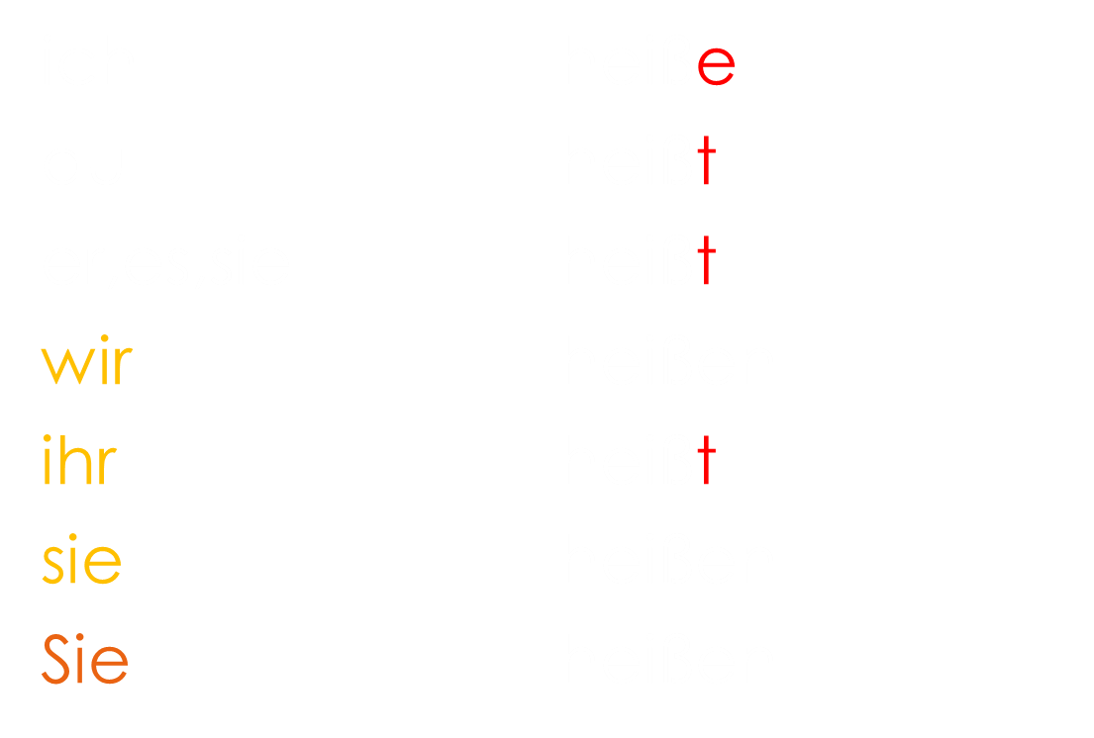
heißen

Slide 9
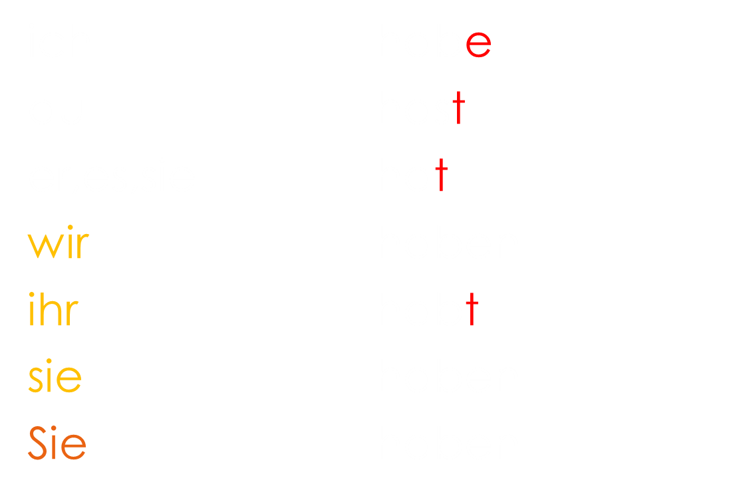
haben

Slide 10

sein

Slide 11
Unregalmäßige verben

Slide 12
Type A
e-i

Slide 13
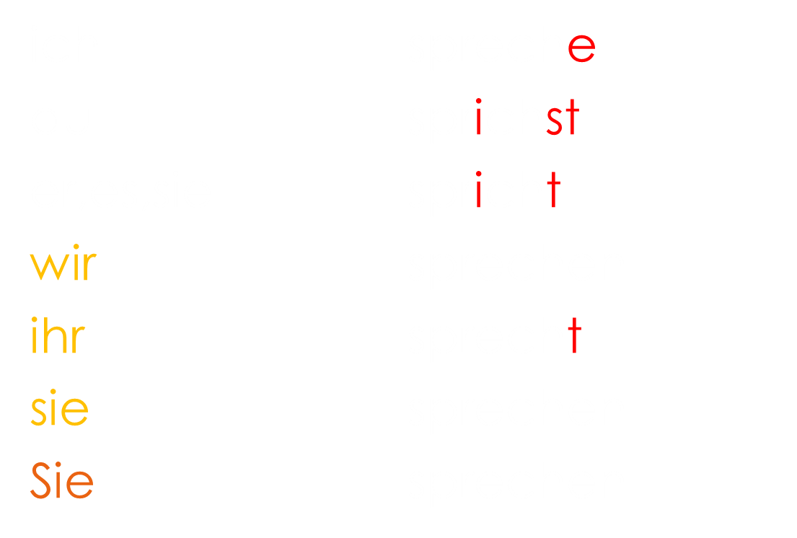
sprechen

Slide 14

lesen

